Slide 1
Clase 11:
Condicionales operadores y arrays

Slide 2
Arrays
En javascript un array es un objeto especial que permite crear grupos ordenados de datos y nos provee herramientas para trabajar con ellos.
Los arrays pueden agrupar cualquier tipo de dato.

Slide 3
¿Cómo se definen?
Un array se define utilizando “[]” alrededor de los elementos que contenga.
Se puede definir un array sin elementos utilizando simplemente “[]”.
Un array vacío:
let grupo = [];
Un array con elementos: let mascotas = [‘gato’, ‘perro’, ‘tarantula’]; //array de strings

Slide 4
Todo tipo de datos
Un array puede almacenar todo tipo de dato
// Array de Strings
let mascotas = [‘gato’, ‘perro’, ‘tarantula’];
// Array de numerales
let numeros = [4, 8, 10, 3];
// Array de booleans
let verdades = [true, false, true];

Slide 5
Pueden ser de distinto tipo
Un array en javascript no necesita que los elementos que contiene sean del mismo tipo entre ellos.
let persona = [26592093, ‘Perico’, ‘Perez’, 1981, false];

Slide 6
¡Arrays de arrays!
Como vimos un array puede contener cualquier dato, incluso otros arrays!
let resultados = [
[‘gato’, ‘miau’],
[‘perro’, ‘guau’],
[‘ardilla’, ‘wheee’]
];

Slide 7
¿Cómo se acceden?
Los arrays aseguran un orden de los datos que contienen y nos permiten acceder a sus distintos valores por su índice.
En javascript el primer elemento está en el índice 0 (cero).
Para especificar el índice del array lo especificamos entre “[]” inmediatamente después del nombre de la variable.
let datos = [‘dato1’, ‘dato2’, ‘dato3’]; console.log(datos[0]);
‘dato1’

Slide 8
La propiedad ‘length’
A veces necesitamos saber que tantos elementos tiene un array y la propiedad ‘length’ provee específicamente ese valor.
let colorMascotas = [
[‘perro’, ‘marron’],
[‘gato’, ‘blanco’],
[‘pez’, ‘anaranjado’]
];
console.log(colorMascotas.length); ‘3’

Slide 9
Crea un array de strings con 5 elementos que quieras. Luego, mostrá en consola:
El array
Cuántos elementos tiene el array
El índice 0 del array

Slide 10
¡A practicar!

Slide 11
Crear una lista de artículos para el supermercado de mínimo 5 items.
Con el método prompt() pedile al usuario que ingrese un artículo para agregar a la lista.
Si el artículo ya está en la lista (método: array.includes()) avisarle al usuario que el artículo ya está.
Si no, agregar el artículo a la lista y mostrarle al usuario la lista de todo lo que tiene que comprar.

Slide 12
Condicionales

Slide 13

Llegó el momento de tomar decisiones...

Slide 14
If

Slide 15
If
if (a > 5) { console.log("El número es mayor a 5"); }
Hasta ahora vimos que el código que se ejecuta línea a línea, una detrás de otra. Pero a veces se hace necesario romper esa secuencia y crear posibilidades que nos permitan tomar diferentes caminos en el código dependiendo de ciertas condiciones.

Slide 16
If
if (a > 5) { console.log("El número es mayor a 5"); }
Hasta acá sabemos que si a es mayor a 5, es decir tiene un valor mínimo de 6, se ejecutará el console.log. Pero, ¿qué pasa si a no es mayor a 5?

Slide 17
If
if (a > 5) { console.log("El número es mayor a 5"); }
Hasta acá sabemos que si a es mayor a 5, es decir tiene un valor mínimo de 6, se ejecutará el console.log. Pero, ¿qué pasa si a no es mayor a 5? El código seguirá normalmente sin ejecutarse el console.log.

Slide 18
If
if (a > 5) { console.log("El número es mayor a 5"); }
¿Y si quiero que también se ejecute otra cosa cuando a sea menor a 5?

Slide 19
Else
if (a > 5) { console.log("El número es mayor a 5"); } else {
console.log("El número es menor o igual 5");
}
¡Ahora el código tiene dos caminos a elegir! Uno está dado por nuestra condición y el otro se ejecutará sólo si nuestra condición no es verdadera.

Slide 20
Else
if (a > 5) { console.log("El número es mayor a 5"); } else {
console.log("El número es menor o igual 5");
}
¿Puedo tener más de una condición?

Slide 21
If else
if (a > 5) { console.log("El número es mayor a 5"); } else if(a < 5) {
console.log("El número es menor a 5");
} else {
console.log("El número es igual a 5");
} El else if añade una condición que se leerá en caso de que la primera no sea verdadera.

Slide 22
En resumen
if: se usa para ejecutar un bloque código si la condición es verdadera.
if…else: se usa para ejecutar un bloque de código si la condición es verdadera u otro bloque de código si la condición es falsa.
if…else if…else: se usa para seleccionar uno de los muchos bloques de código a ejecutar.

Slide 23
Anidación
if (a < 5) { if (a === 1) {
alert("El número es menor a 5 y es 1");
} else {
alert("El número es menor a 5, pero no es 1");
}
}
Podemos anidar tantos if como creamos necesarios.

Slide 24
Operador condicional ternario
let edad = 17;
let esMayorEdad = edad > 18 ? true : false;
Es el único operador en JavaScript que tiene tres operandos. Se usa como atajo para la instrucción if.

Slide 25
Switch

Slide 26
Switch
En todos los casos hay que cuidar de no tener muchos ifs anidados o switchs con muchas cláusulas. Ya que hace más difícil entender (y mantener) el código.

Slide 27
Switch
let fruta = "manzana";
switch (fruta) {
case "manzana":
color = "Rojo";
break;
case "kiwi":
color = "Verde";
break;
default:
color = "Blanco";
}
Si bien if...else va a ser efectivo en muchos casos, a veces vamos a necesitar realizar varias elecciones.

Slide 28
Switch
let fruta = "manzana";
switch (fruta) {
case "manzana":
color = "Rojo";
break;
case "kiwi":
color = "Verde";
break;
default:
color = "Blanco";
}
Switch nos evita usar muchos if..else juntos cuando hay muchas decisiones que tomar.

Slide 29
¡A practicar!

Slide 30
Hacé un switch que nos devuelva el nombre del día según el número.
Para ello, recordá que el método new Date().getDay() nos devuelve un número que nos indica qué día es (domingo = 0).
Mostrá en consola o en el documento qué día es hoy.

Slide 31
Operadores de comparación

Slide 32
Igual (==) / Estrictamente igual (===)
let a = 3;
a == ‘3’ //True
a == 3 //True
a === ‘3’ //False
a === 3 //True
¿Qué está pasando?

Slide 33
Igual (==) / Estrictamente igual (===)
let a = 3;
a == ‘3’ //True
a == 3 //True
a === ‘3’ //False
a === 3 //True
El operador == compara si son iguales, en cambio el operador === compara si son iguales y del mismo tipo.

Slide 34
Desigual (!=) / Estrictamente desigual (!==)
let a = 3;
a != ‘3’ //False
a != 3 //False
a !== ‘3’ //True
a !== 3 //False
Como vemos, ocurre lo mismo que con los operadores == y ===. Son estrictamente desiguales cuando son de tipo diferente.

Slide 35
Mayor (>)
let a = 3;
a > ‘4’ //False
a > 2 //True
a > 3 //False
Devuelve true si el operando izquierdo es mayor que el derecho. Como vemos, no importa el tipo de dato a comparar.

Slide 36
Menor (<)
let a = 3;
a < ‘4’ //True
a < 2 //False a < 3 //False
Devuelve true si el operando izquierdo es menor que el derecho. Al igual que en mayor, no importa el tipo a comparar.

Slide 37
Mayor igual (>=)
let a = 3;
a >= ‘4’ //False
a >= 3 //True
Es igual que el mayor pero también tiene en cuenta si es igual.

Slide 38
Menor igual (<=)
let a = 3;
a <= ‘4’ //True
a <= 3 //True
Es igual que el menor pero también tiene en cuenta si es igual.

Slide 39
Operadores lógicos

Slide 40
AND (&&)
let mascota = “Perro”;
let edad = 1;
if (mascota == “Perro” && edad < 2) { console.log("Tu perro es cachorro"); }
Retorna true si todos sus argumentos son true. De lo contrario retorna false.

Slide 41
OR (||)
let mascota = “Caballo”;
if (mascota == “Perro” || mascota == “Gato”) { document.write("Tu mascota será bienvenida al alojamiento."); } else {
document.write("Lo sentimos, solo recibimos perros o gatos"); }
Retorna true si cualquiera de sus argumentos es true. De lo contrario retorna false.

Slide 42
NOT (!)
let tieneMascota = false;
if (!tieneMascota ) { console.log("No tenés mascotas."); } Convierte el operando al tipo booleano: true/false y retorna el valor contrario.

Slide 43
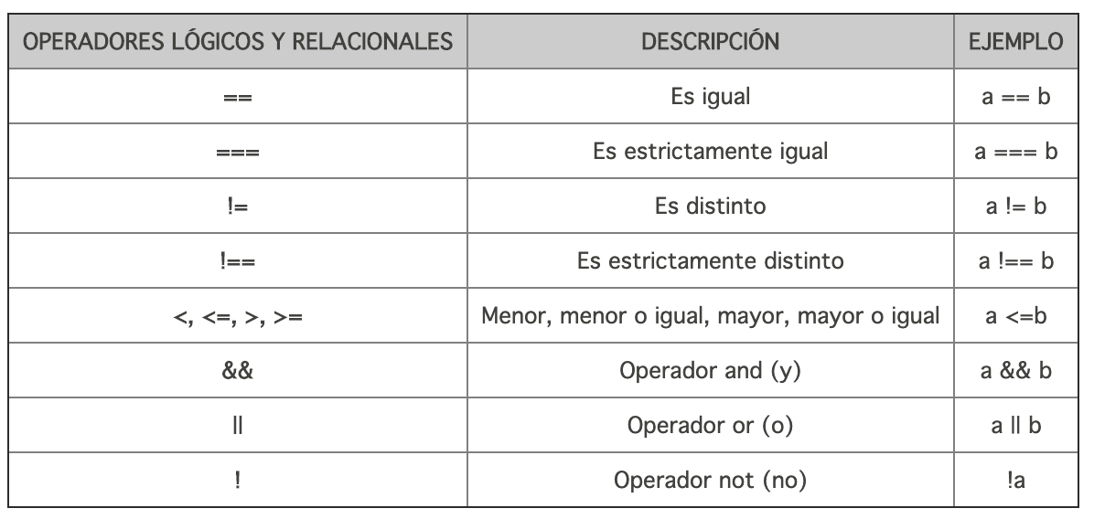
Operadores en JS

Slide 44
Espacio de práctica

Slide 45
Condicionales
Consigna: Creá un algoritmo que solicite al usuario uno o más valores ingresados por prompt(), compare las entradas y, en función de ciertas condiciones, muestre por consola o alert() el resultado según los valores ingresados y las condiciones cumplidas.
Ejemplo:
Pedir número mediante prompt y si es mayor a 1000 mostrar un alert.
Pedir un texto mediante prompt, y si es igual a "Hola" mostrar un alerta o un mensaje por consola.
Pedir un número por prompt y evaluar si está entre 10 y 50. En caso positivo mostrar un alert.

Slide 46
Condicionales y operadores
Consigna
Usando el método prompt pedile al usuario que ingrese un número.
Definí 3 caminos:
Si el número es mayor a 10.
Si el número es menor o igual a 10.
Si no es un número.
En cada camino, usá el método document.write para dejar un mensaje según la elección.

Slide 47
¿Preguntas?

Slide 48
¡Gracias!

